Slide 1
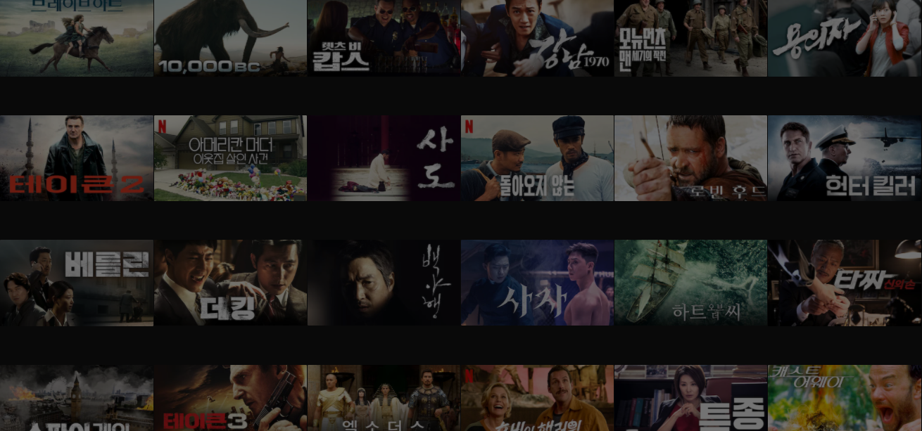
DB 설계
1차 발표
SCENE 김치 (신김치)
넷플릭스 한국 사용자들을 위한 커뮤니티
2조
32140878 김영훈
32141306 김학재
32151446 남호철
32162516 안석진
32162958 윤지아

Slide 2

DB 설계
1차 발표
INDEX
0. 아이디어 선정
1. 요구사항 설계
2. 개념 설계
3. 스키마 설계
4. 응용프로그램 설계

Slide 3
0
아이디어
선정

Slide 4

1) 아이디어 선정 배경 : OTT 전성시대
이용률 4위에 해당
https://www.donga.com/news/Economy/article/all/20200528/101251945/1

Slide 5
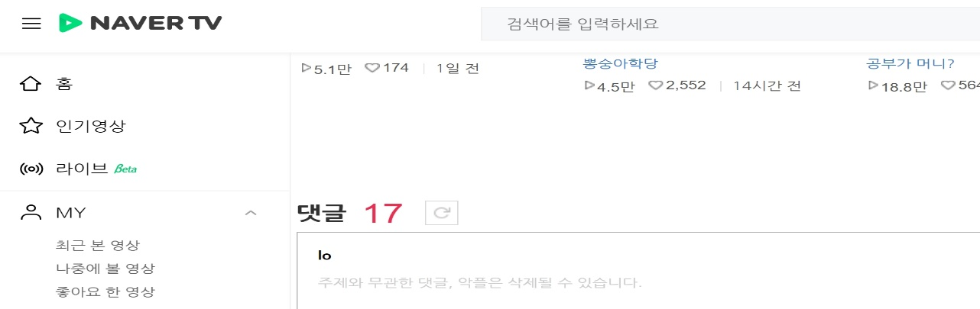
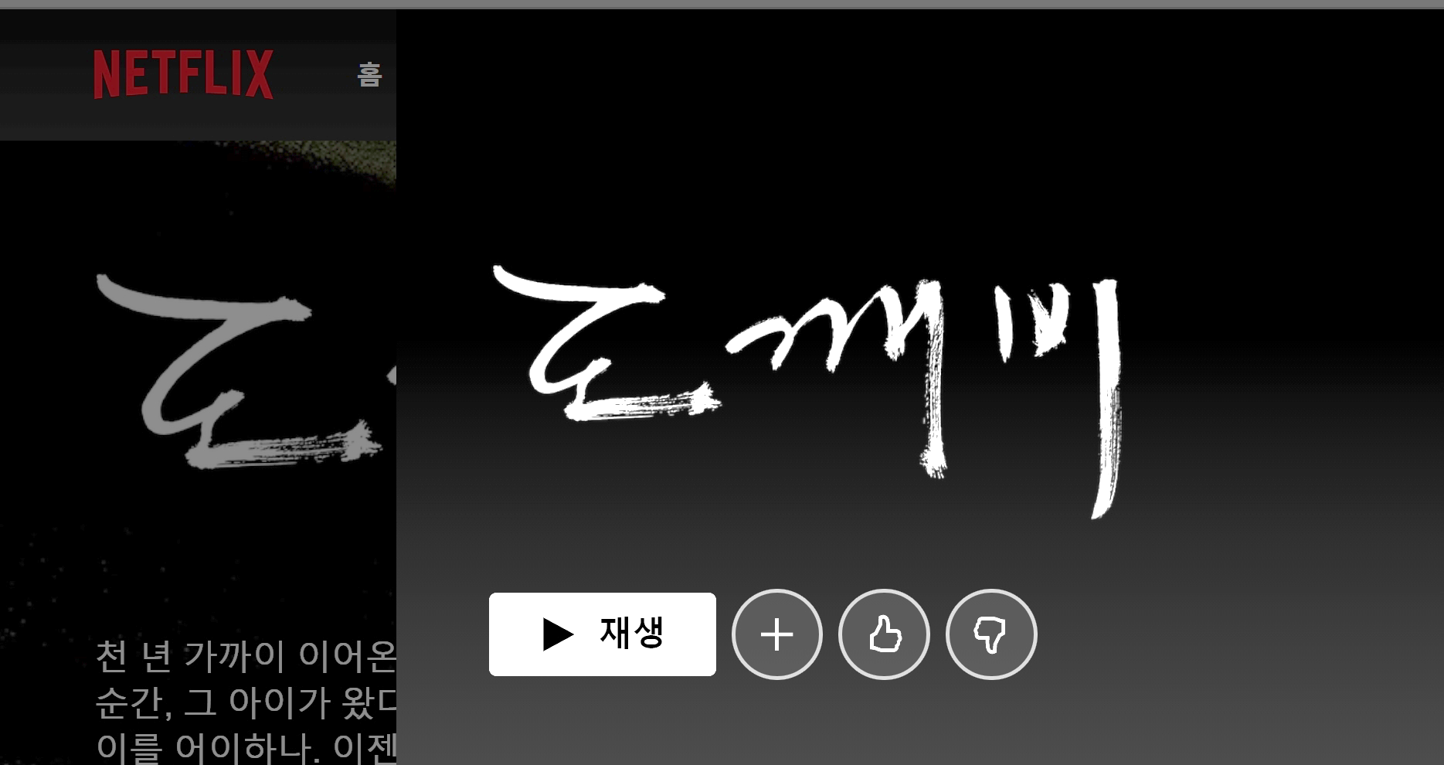
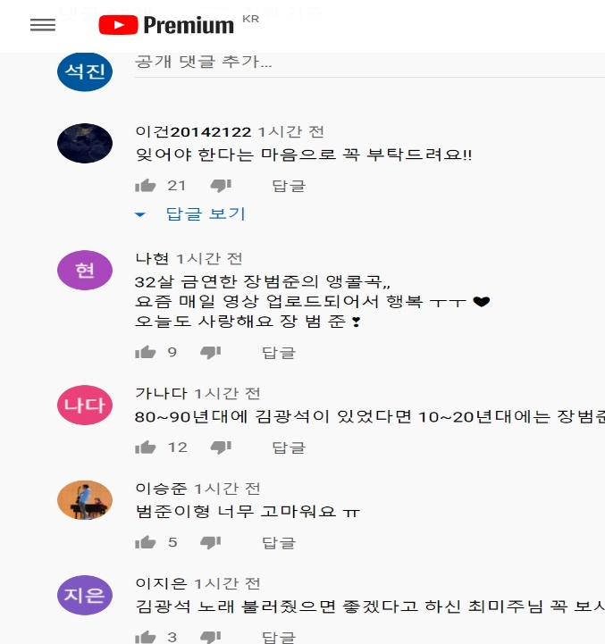
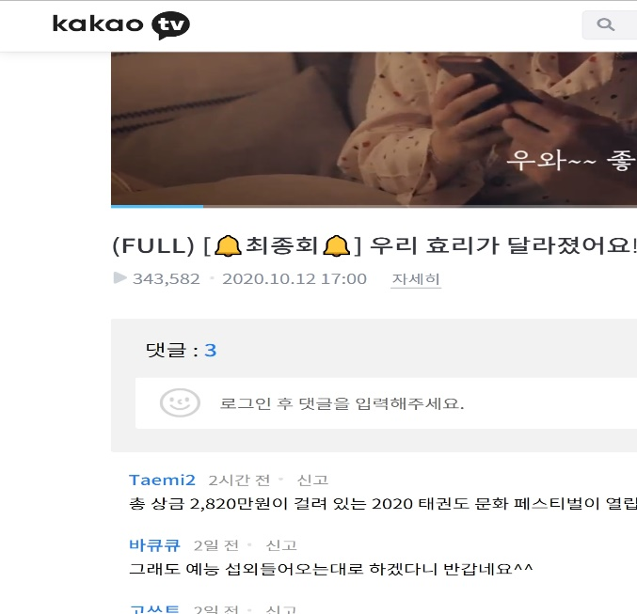
1) 아이디어 선정 배경 : 소통의 부재

Slide 6
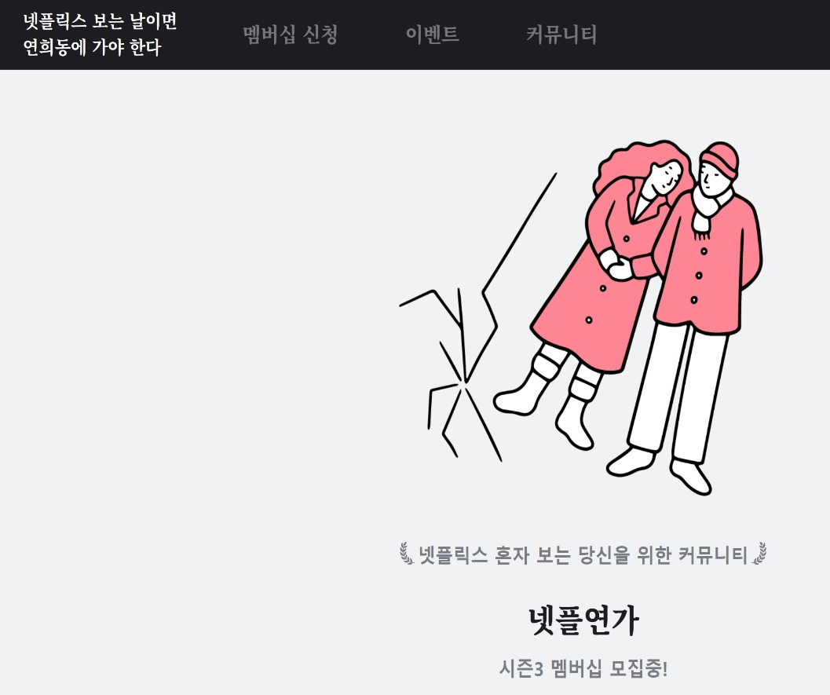
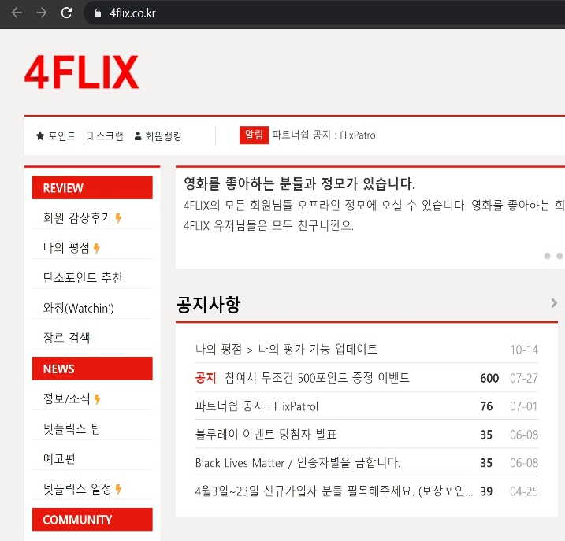
1) 아이디어 선정 배경: 넷플릭스 커뮤니티 현황
넷플연가: 유료 커뮤니티, 오프라인 모임 위주
4FLIX: 리뷰와 평점이 분리되어 있음

Slide 7
1
요구사항
설계

Slide 8
1) DB 요구사항
회원 관리
작품 관리
회원가입 및 로그인 기능
작품 ID, 작품 명, 제작 년도, 장르
등급, 국가, Duration
* 작품 정보 중에 NULL값 존재
작품
기본정보
회원 ID, PW, 이름, 닉네임, 이메일 수집 및 저장
ID: 15자, PW: 20자, 이름: 7자, 닉네임: 10자,이메일: 50자
이메일은 선택사항(NULL 가능)
PW는 md5( 또는 SHA256)로 저장
감독 및 배우
정보
감독과 배우는 여러 명 존재
→ 서브테이블 이용
검색
작품 제목으로 검색가능

Slide 9
1) DB 요구사항
보안
게시판
보안
작품에 관련된 게시물 작성
기본적인 SQL Injection 방어
게시글ID, 작성자, 제목, 내용, 연관작품ID, 평점(0.0~5.0)
수정 및 삭제 가능
최대 1000자
댓글 및 추천 가능
성능
게시물
동시 최대 100명 접속
수정 및 삭제 가능
최대 100자
페이지 출력 : 0.3초 이내
댓글
검색 : 1초 이내
검색
검색가능

Slide 10
2) 응용 프로그램 요구 사항
기본 UI 구성
색상 구성
Head
주요 색상 조합
head, footer, 회원가입/로그인 폼 등에 반영
좌측 : 로고(팀 프로젝트 명) 고정
버튼 / 로고
기능
로고 클릭 : 메인 화면으로 이동
백그라운드
우측 : 회원가입/로그인 메뉴, 검색창
텍스트
Body
Body 색상 조합
Footer
백그라운드
제작자 정보 및 작품 정보 기재
텍스트

Slide 11
2) 응용 프로그램 요구 사항
폼 (회원가입/로그인)
회원가입
로그인
입력 데이터
입력 데이터
*ID, *비밀번호, *이름, 닉네임, 이메일
( *는 필수 입력 )
*ID, *비밀번호
경고 문구 출력 조건
경고 문구 출력 조건
1
필수 데이터 미입력
1
필수 데이터 미입력
2
회원 DB에 이미 존재하는 ID 기입
2
로그인 실패
회원 DB 상의 ID, 비밀번호와 입력 데이터 불일치

Slide 12
2) 응용 프로그램 요구 사항
메인 화면
게시판 구성
• 포스터 5x4 배열 배치
게시글
포스터 하단에 작품 명 기입
한 페이지당 10개 표시
기능
페이지 버튼 클릭하여 넘김
기능
게시글 클릭 시 내용 확인O
작성자는 게시글 수정/삭제 가능
1
페이지 버튼 클릭 시, 해당 작품정보로 이동
다른 사용자가 댓글 달 수 있음
2
작품정보에서 ‘게시글 보기’ 클릭
→ 해당 작품에 대한 게시판 확인O
다른 사용자가 게시글 추천(공감) 가능
3
게시판 클릭 시, 해당화면으로 이동
댓글
4
버튼 클릭으로 페이지를 넘김
→ 다음 20개 작품 열람 가능
작성자ID, 댓글 내용 포함
작성자의 수정/삭제 기능

Slide 13
2
개념
설계

Slide 14
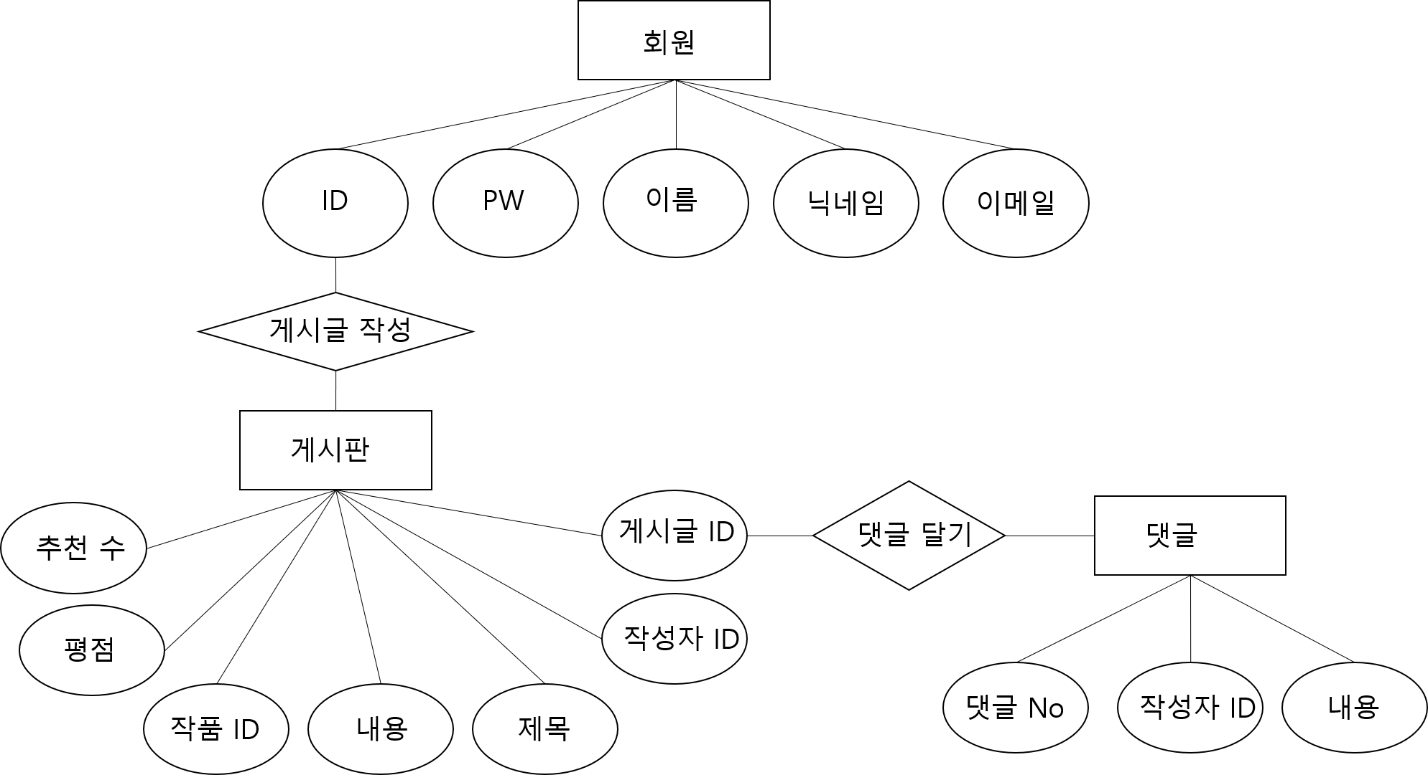
1) ER 다이어그램 – 회원, 게시판, 댓글

Slide 15
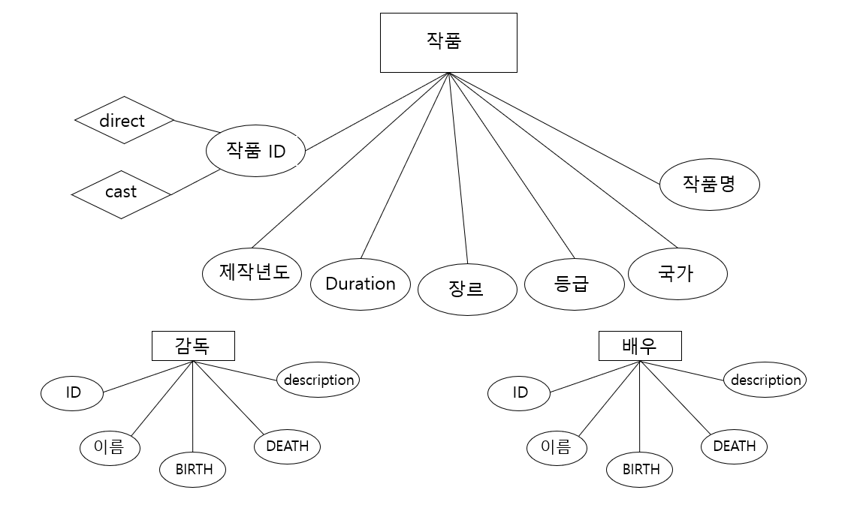
1) ER 다이어그램 – 작품, 감독, 배우

Slide 16
3
스키마
설계

Slide 17
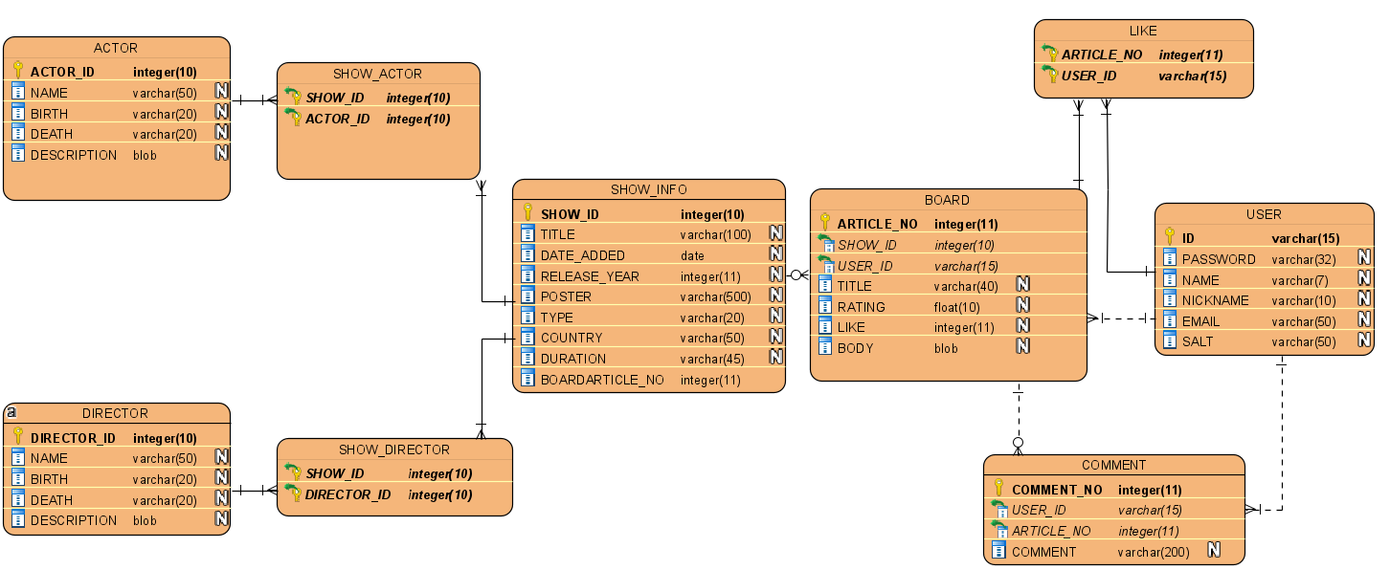
1) 스키마 설계 (릴레이션 구조도)

Slide 18
4
응용
프로그램
설계

Slide 19
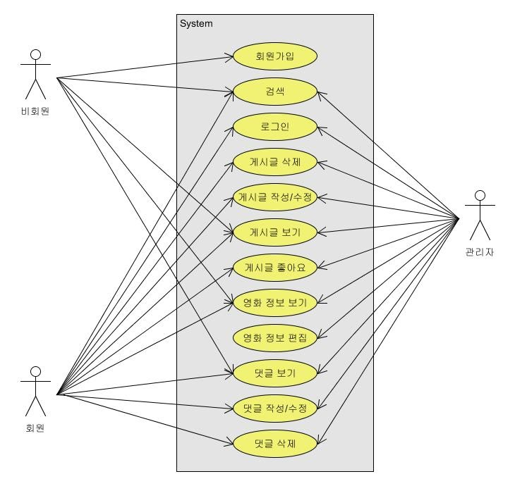
1) 사용사례 분석

Slide 20
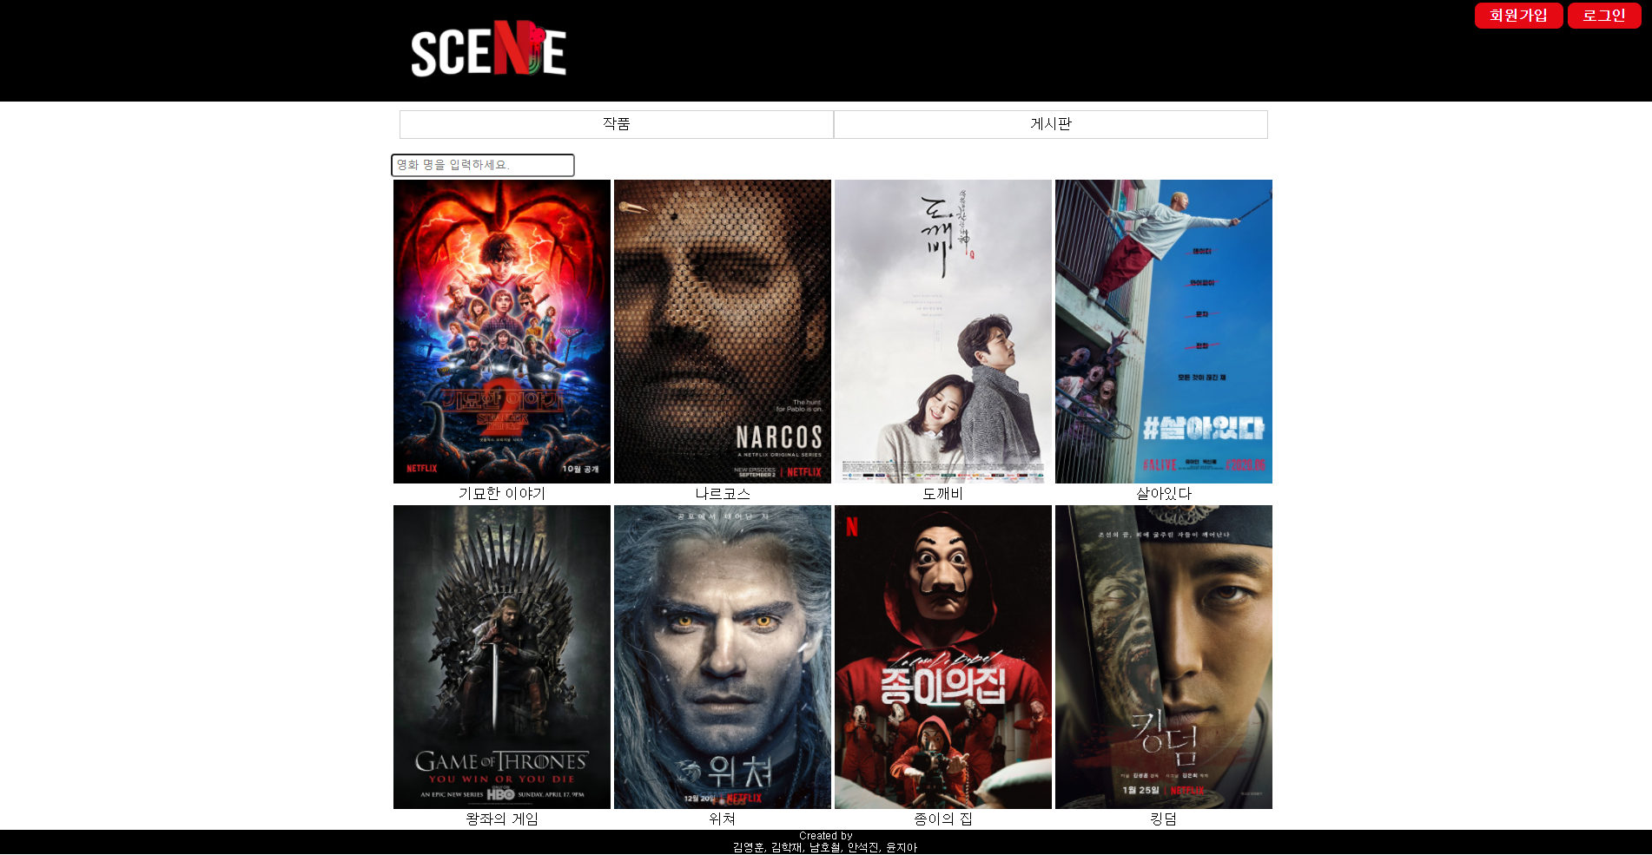
2) UI / UX : 작품 목록(메인 화면)

Slide 21
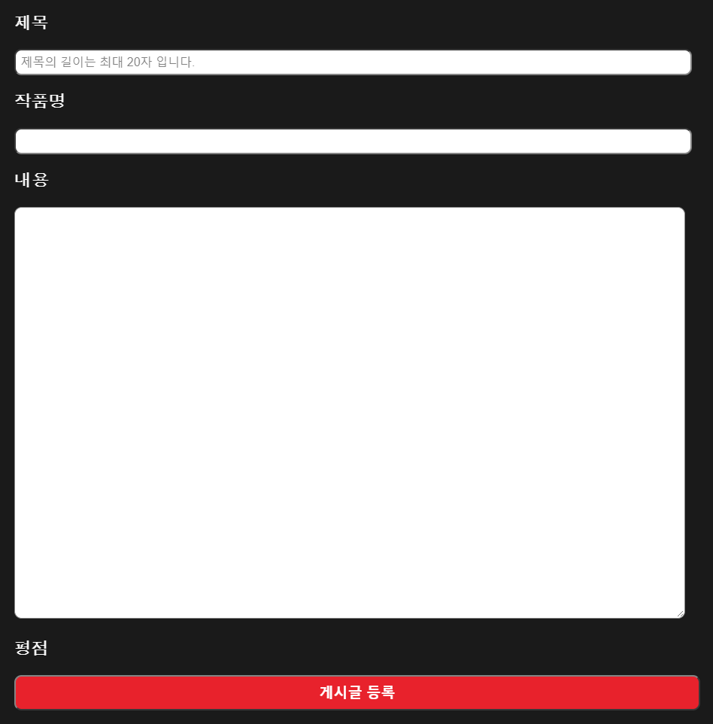
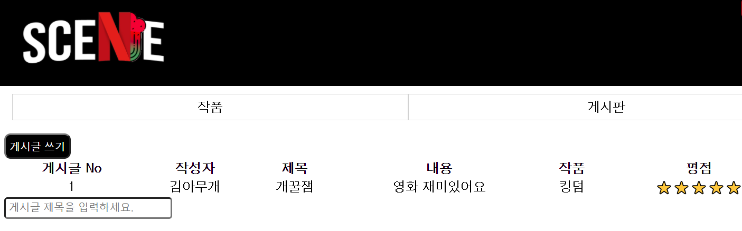
2) UI / UX : 게시판 화면 & 게시판 글 쓰기

Slide 22
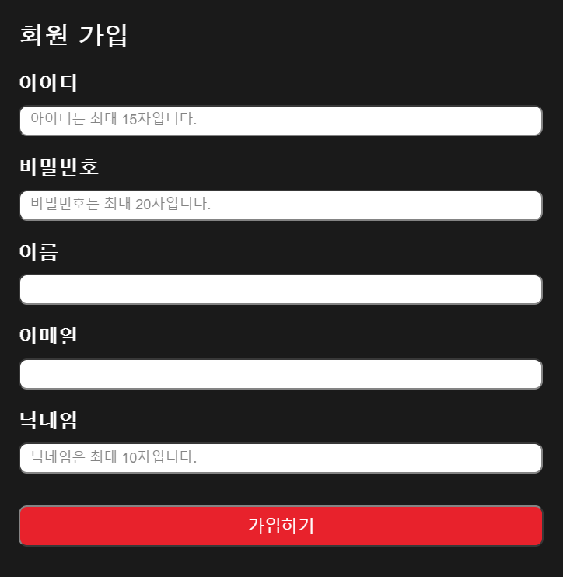
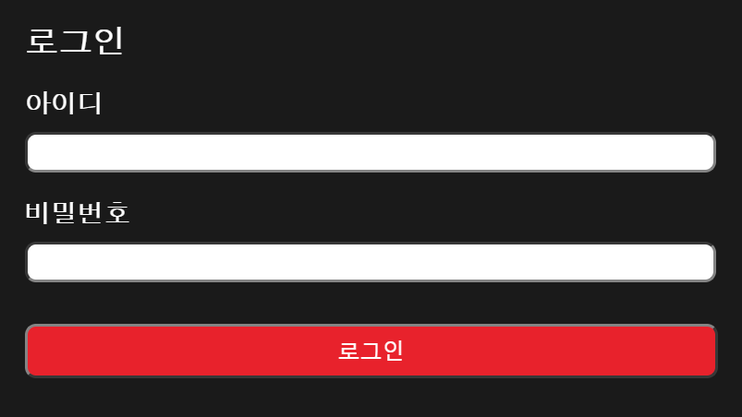
2) UI / UX : 회원 가입 & 로그인

Slide 23
역할 분담
김영훈
- 아이디어 선정 및 요구사항 분석
- ER 다이어그램 & 릴레이션 구조도 생성
김학재
- 아이디어 선정 및 요구사항 분석
- 요구사항의 반영 및 프론트 엔드 제작
남호철
- 요구사항 분석 및 전체적 설계
- 전체적 기능 및 트랜잭션의 구현
안석진
- 요구사항 설계 및 분석
- 발표자료 제작
윤지아
- 요구사항 설계 및 분석
- 발표자료 제작

Slide 24
Q&A

Slide 25
DB 설계
1차 발표
THANK YOU

